Slide 1





Мила и Михаил
Звук Л в связной речи

Slide 2
Мила – весёлая и милая девочка.
Михаил – послушный и вежливый.

Slide 3



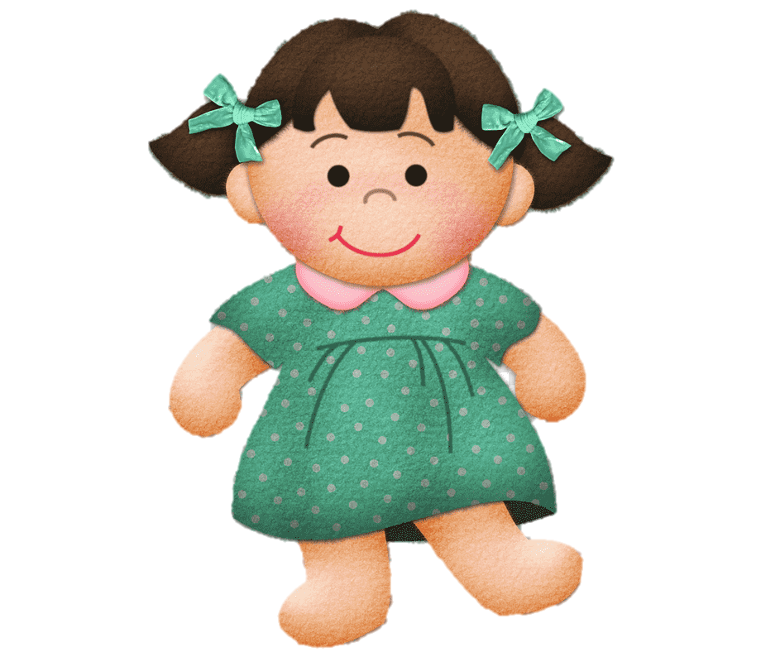



Мила пошла гулять и взяла с собой….

Slide 4




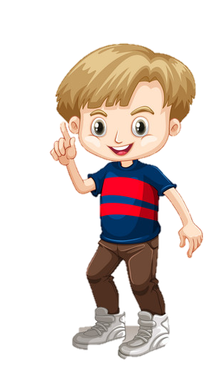


А Михаил взял ….

Slide 5
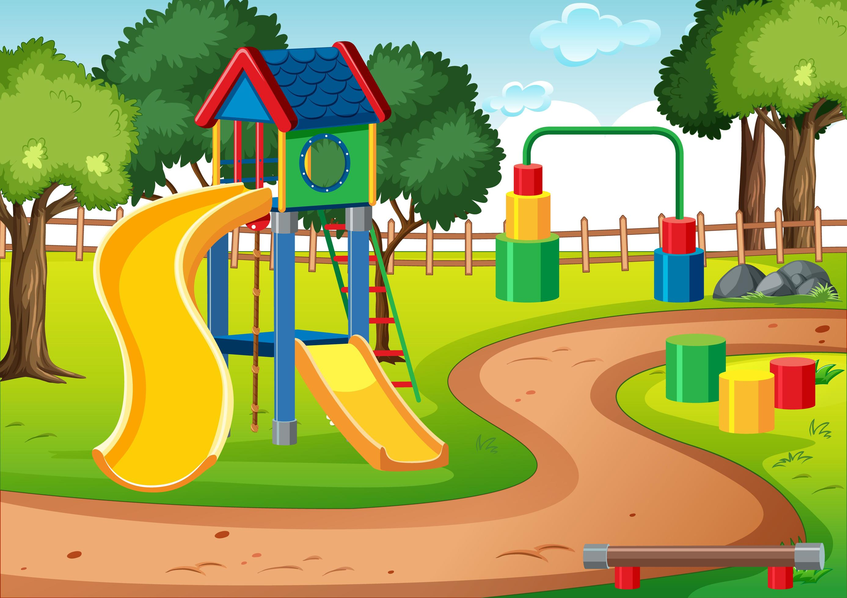


На детской площадке Мила познакомилась с Михаилом

Slide 6
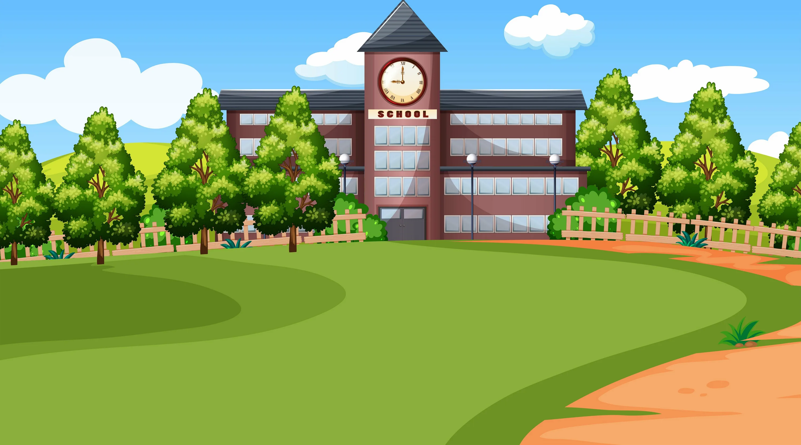









Вместе они пошли в школу. Мила взяла белый блокнот и …
(клик на Милу), Михаил взял ... (клик на Михаила)

Slide 7

Молодец!

